Slide 1
编译原理课程实验

Slide 2
实验内容
  设计并实现SNL程序设计语言的编译程序：
    词法分析模块
    语法分析模块
    语义分析模块
    目标代码生成（选做）

Slide 3
实验目的
通过对SNL编译程序的学习和动手实践，使学生可以更加深入、全面地掌握编译程序的工作原理和实现技术；
培养大型软件的程序设计方法。

Slide 4
实验要求
本次实验编程使用语言不限，文法必须使用SNL(Small Nested Language) 文法；
实验以三人小组形式分工协作完成，以个人设计部分的完成情况分别给定成绩。实验小组要求必须完成词法分析、语法分析和语义分析模块，争取优秀成绩的实验组必须完成目标代码生成模块；
本次实验词法分析和语法分析程序可以自行编程实现，方法不限，也允许使用自动生成工具生成代码；
目标代码可以使用MIPS汇编指令或实验教材提供的TM虚拟机指令，优先考虑使用MIPS汇编指令实现。

Slide 5

SNL语言简介
SNL(Small Nested Language)是自行定义的教学模型语言，它是一种类似Pascal的”高级”程序设计语言
数据类型：整型、字符型，数组、记录
过程允许嵌套定义，允许递归调用

Slide 6
SNL的程序结构
  程序头
  声明部分
    类型声明部分
    变量声明部分
    过程声明部分
  程序体部分
program pp
var integer v1;
char c;
procedure f();
begin
v1 :=2
End
Begin
f();
write(v1)
end.

Slide 7
SNL语言的上下文无关文法P8-11
1) Program ::=ProgramHead DeclarePart ProgramBody
2) ProgramHead ::= PROGRAM ProgramName
3) ProgramName ::= ID
4) DeclarePart ::= TypeDec VarDec ProcDec
6) TypeDec ::= ε
| TypeDeclaration
7) TypeDeclaration::= TYPE TypeDecList
8) TypeDecList::=TypeId = TypeName ; TypeDecMore
9) TypeDecMore ::= ε
10) | TypeDecList
11) TypeId ::= ID

Slide 8
12)TypeName ::= BaseType
13) | StructureType
14) | ID
15) BaseType ::= INTEGER
16) | CHAR
17)StructureType ::= ArrayType
18) | RecType
19) ArrayType ::= ARRAY [low..top ] OF BaseType
20) Low ::= INTC
21)Top ::= INTC
22)RecType ::= RECORD FieldDecList END
23)FieldDecList ::= BaseType IdList ; FieldDecMore
24) | ArrayType IdList ; FieldDecMore
25)FieldDecMore ::= ε
26) | FieldDecList

Slide 9
27) IdList ::= ID IdMore
28) IdMore ::= ε
29) | , IdList
30) VarDec ::= ε
31) | VarDeclaration
32) VarDeclaration ::= VAR VarDecList
33) VarDecList ::= TypeName VarIdList ; VarDecMore
34) VarDecMore ::= ε
35） |VarDecList
36）VarIdList ::= id VarIdMore
37）VarIdMore ::= ε
38） | , VarIdList

Slide 10
39) ProcDec ::= ε
40) | ProcDeclaration
41)ProcDeclaration::= PROCEDURE
ProcName ( ParamList ) ;
ProcDecPart
ProcBody
ProcDecMore
42) ProcDecMore::= ε
43) | ProcDeclaration
44) ProcName ::= ID

Slide 11
45) ParamList ::= ε
46) | ParamDecList
47)ParamDecList ::= Param ParamMore
48)ParamMore ::= ε
49) | ; ParamDecList
50) Param ::= TypeName FormList
51) | VAR TypeName FormList
52) FormList ::= ID FidMore
53) FidMore ::= ε
54) | , FormList

Slide 12
55) ProcDecPart ::= DeclarePart
56) ProcBody ::= ProgramBody
57)ProgramBody ::= BEGIN StmList END
58) StmList ::= Stm StmMore
59) StmMore ::= ε
60) | ; StmList

Slide 13
61) Stm ::= ConditionalStm
62) | LoopStm
63) | InputStm
64) |OutputStm
65) | ReturnStm
66) | ID AssCall
67) AssCall ::= AssignmentRest
68) | CallStmRest
69) AssignmentRest ::= VariMore := Exp
70) ConditionalStm ::= IF RelExp THEN StmList ELSE StmList FI

Slide 14
71)LoopStm::= WHILE RelExp DO StmList ENDWH
72)InputStm ::= READ ( Invar)
73)Invar ::= ID
74)OutputStm ::= WRITE( Exp )
75)ReturnStm ::= RETURN ( Exp )
76)CallStmRest ::= ( ActParamList )
77)ActParamList::= ε
78) | Exp ActParamMore
79)ActParamMore::=ε
80) | , ActParamList

Slide 15
81)RelExp ::= Exp OtherRelE
82)OtherRelE ::= CmpOp Exp
83)Exp ::= Term OtherTerm
84)OtherTerm ::= ε
85) | AddOp Exp
86)Term ::= Factor OtherFactor
87)OtherFactor ::= ε
88) | MultOp Term
89)Factor ::= ( Exp )
90) | INTC
91) | Variable
92) Variable ::= ID VariMore

Slide 16
93)VariMore ::= ε
94) | [ Exp ]
95) | . FieldVar
96)FieldVar ::= ID FieldVarMore
97)FieldVarMore::= ε
98) | [ Exp ]
99)CmpOp ::= <
100) | =
101)AddOp ::= +
102) | -
103) MultOp ::= *
104） | /

Slide 17
第一个程序：
SNL的词法分析程序
输入：SNL源程序
输出：单词的内部表示序列-Token序列
程序设计步骤
  确定单词分类；P31
  单词的正则表达式定义（词法定义）；P7–P8
  构造DFA ； P35
  根据DFA生成单词识别函数
    对于给定的当前状态和当前字符，决定下一个状态；
    如果是结束状态，得到单词的类别和信息；
    否则，设置为当前状态；

Slide 18
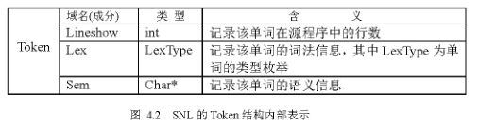
单词的Token表示
P32

Slide 19
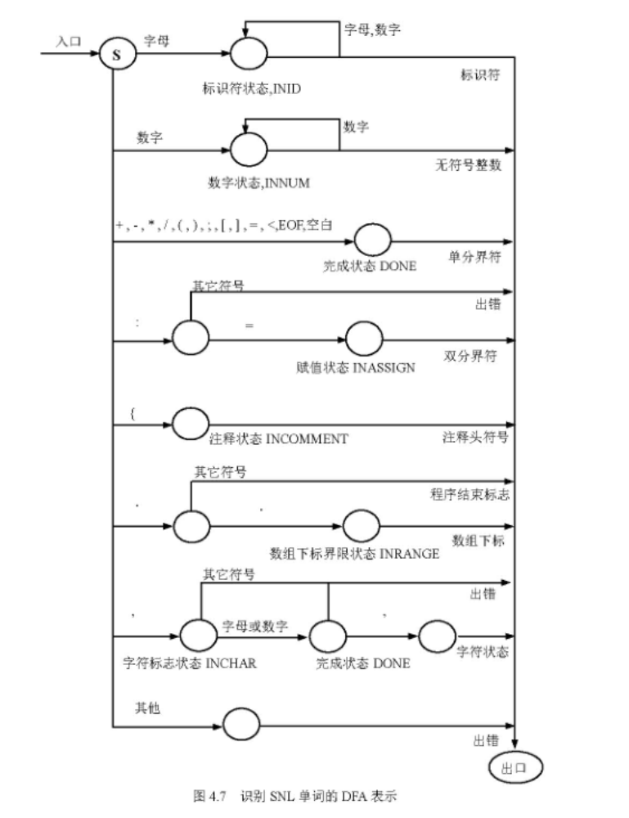

Slide 20
第二个程序 SNL语法分析——
方法1：递归下降分析程序
例：S → A u B
A → a a
B → b b
则各个VN的递归子程序结构如下：
S( )
begin A(); match(u); B() end
A( )
begin match(a); match(a) end
B( )
begin match(b); match(b) end
输入：Token序列
输出：语法错误检查信息和语法树
思想
  对文法的每一个V_{N}都编写一个分析程序，当根据文法和当前输入符号预测到要用某个V_{N}去匹配输入串时，就调用该V_{N}的分析程序。
  当产生式形如:A→β₁|β₂|…|β_{n}时需要通过predict集确定子程序的调用。P55-P57

Slide 21
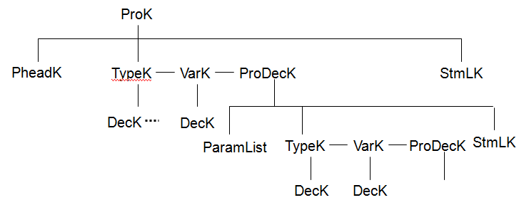
递归下降分析模块
ProK
PheadK p
TypeK
DecK IntegerK t1
VarK
DecK IntegerK v1 v2
ProcDecK q
DecK value param: IntegerK i
VarK
DecK IntegerK a
StmLk
StmtK Assign
ExpK a IdV
ExpK i IdV
StmtK Write
ExpK a IdV
StmLk
StmtK Read v1
StmtK If
ExpK Op <
ExpK v1 IdV
ExpK Const 10
StmtK Assign
ExpK v1 IdV
ExpK Op +
ExpK v1 IdV
ExpK Const 10
StmtK Assign
ExpK v1 IdV
ExpK Op -
ExpK v1 IdV
ExpK Const 10
StmtK Call
ExpK q IdV
ExpK v1 IdV
语法树的输出
  层次文本输出
  图形输出

Slide 22
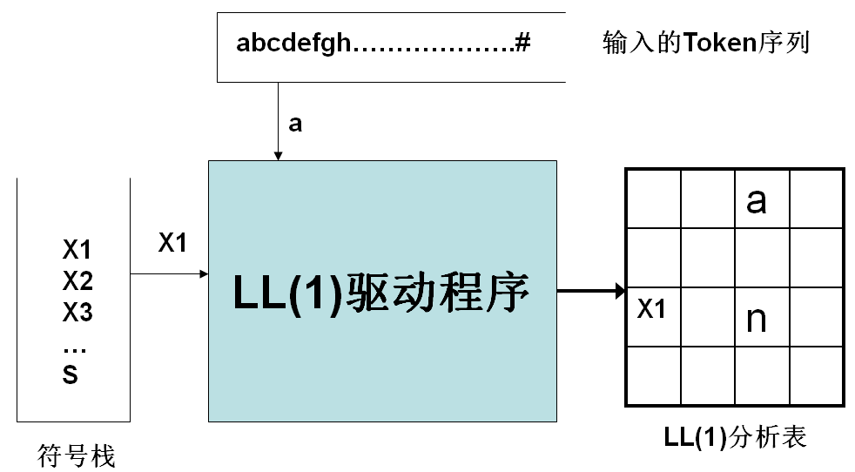
SNL语法分析 ——
方法2：LL(1)分析程序
输入：Token序列
输出：语法错误检查信息和语法树
    Program → ProgramHead DeclarePart ProgramBody .

Slide 23
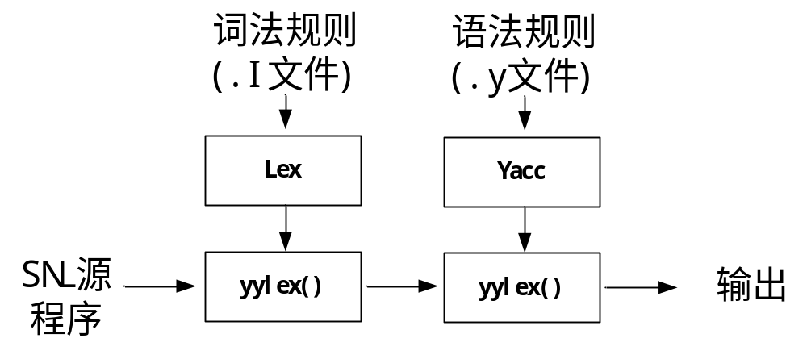
词法和语法分析程序的自动生成
本次实验允许使用自动生成工具生成词法和语法分析程序，使用工具不限，可以参考编译教材3.4和5.4节
  LEX工具生成词法分析程序
  YACC/Bison工具生成语法分析程序

Slide 24
第三个程序：
SNL的语义分析程序
输入：语法树或Token序列
输出：语义错误信息
重点：符号表的建立和管理
  符号表属性：种类，类型，名字，其他等P155
算法：
    在扫描声明部分语法树时建立符号表
    在扫描语句部分语法树时查表检查语义
    需要实现符号表的局部化检查

Slide 25
SNL的语义错误
  （1） 标识符的重复定义；
  （2） 无声明的标识符；
  （3） 标识符为非期望的标识符类别（类型标识符，变量标识符，过程名
  标识符）；
  （4） 数组类型下标越界错误；
  （5） 数组成员变量和域变量的引用不合法；
  （6） 赋值语句的左右两边类型不相容；
  （7） 赋值语句左端不是变量标识符；
  （8） 过程调用中 ，形实参类型不匹配；
  （9） 过程调用中， 形实参个数不相同；
  （10）过程调用语句中，标识符不是过程标识符；
  （11）if 和while 语句的条件部分不是bool类型；
  （12）表达式中运算符的分量的类型不相容
  等等

Slide 26
第四个程序：
SNL的目标代码生成
输入：测试源程序
输出：程序运行结果
目标代码二选一，首选MIPS：
    MIPS汇编：生成32位MIPS汇编码，代码生成时合理利用临时寄存器（临时寄存器池），并能生成较高质量的目标代码。MIPS汇编使用MARS仿真器运行（见附件：Mars for Compile 2022）；
    TM虚拟机指令，可以参考使用《编译程序的设计与实现》第十章虚拟机程序解释运行。

Slide 27
MIPS汇编
  MIPS是一种精简指令集（RISC）的处理器架构，1981年出现，广泛被使用在许多电子产品、网络设备、个人娱乐设备于商业装置上。最早MIPS架构是32位，最新版本为64位，本次实验目标带生成32位MIPS汇编。MIPS汇编特点：
  固定长度指令：每条指令都用固定的32位长度，每条指令都是四个字节，所以内存数据的访问必须以32位严格对齐
  寻址方式支持基址寻址、立即数寻址、寄存器寻址和伪立即数
  跳转指令只有26位目标地址，加上2位对齐位，寻址空间256M
  栈空间走向从高地址到低地址
  包含32个寄存器

